Slide 1
Informationen zur Wahl des 4. Hauptfaches
Mensch, Natur, Umwelt
Sekundarschule am Stoppenberg

Slide 2
MeNaUm – was ist das?
Mensch, Natur, Umwelt
Naturwissenschaften – Biologie, Physik, Chemie
Sekundarschule am Stoppenberg

Slide 3
Was muss ich wissen, wenn ich überlege, Mensch, Natur, Umwelt zu wählen?
Zu welchen Inhalten lerne ich etwas? (Themenschwerpunkte)
Wie hilft mir das Fach (später) weiter?
Was sollte ich mitbringen? (Voraussetzungen)
Sekundarschule am Stoppenberg

Slide 4
Überblick über die Inhalte der Jahrgänge
Jahrgang 7 | Naturwissenschaftliches Arbeiten, Boden, Recycling, Farben
Jahrgang 8 | Landwirtschaft, Kommunikation und Information
Jahrgang 9 | Haut, Kleidung
Jahrgang 10 | Fortbewegung in Wasser und Luft, Astronomie
Sekundarschule am Stoppenberg

Slide 5
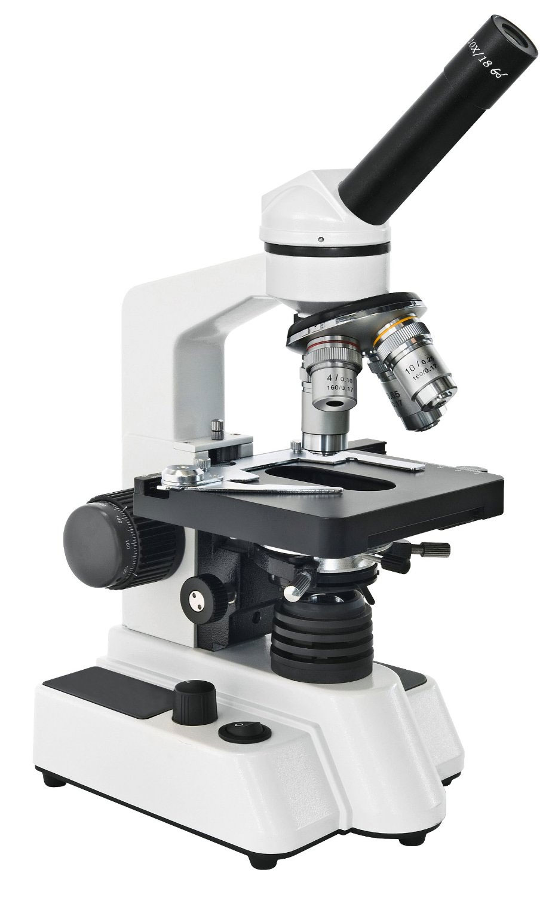
Am Ende von Jahrgang 7 …
..weißt du, wie man ein Mikroskop benutzt
..kannst du einen Recyclingkreislauf beschreiben
..weißt du, was die Anomalie des Wassers ist
..kannst du von Zeigerpflanzen auf die Qualität des Bodens schließen
Sekundarschule am Stoppenberg

Slide 6
Nach dem ersten Halbjahr von Jahrgang 8 …
..kannst du erklären, wie Boden entsteht
..weißt du, was die Kennzeichnung auf Eiern bedeutet
.. Kannst du verschiedene Formen von Tierzucht und Tierhaltung unterscheiden
.. die Kette der Verarbeitung von Agrarprodukten von Anbau bis Supermarkt beschreiben
Sekundarschule am Stoppenberg

Slide 7
Im zweiten Halbjahr von Jahrgang 8
..findest du heraus, wie Blinde kommunizieren
.. Verstehst du die Entwicklung der Kommunikations- mittel der Menschheit und wie das Telefon funktioniert
… verstehst du, was 1001001110 bedeutet
… beschäftigst du dich mit Geheimcodes
Sekundarschule am Stoppenberg

Slide 8
Was könnte zum Beispiel bedeuten?
X P Z H O W
U M W E L T
Sekundarschule am Stoppenberg

Slide 9
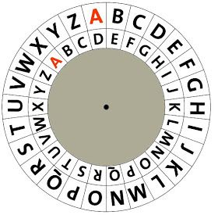
Cäsar-Chiffre
Sekundarschule am Stoppenberg

Slide 10
Was könnte das Wort bedeuten?
X P Z H O W
.. Jeweils drei Buchstaben zurück im Alphabet!
U M W E L T
Sekundarschule am Stoppenberg

Slide 11
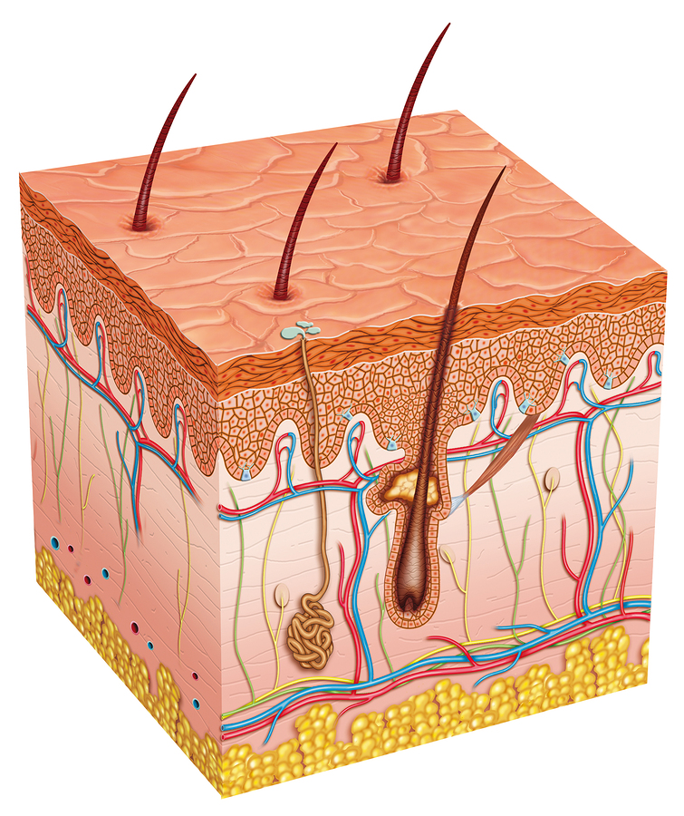
Am Ende vom ersten Halbjahr in Jahrgang 9 …
..weißt du, wie die Haut in Schichten aufgebaut ist
..weißt du, wie UV-Strahlung die Haut schädigt
..kennst du deinen Hauttyp und verschiedene Hautkrankheiten
..weißt du, was Mikroplastik in Kosmetika bedeutet
Sekundarschule am Stoppenberg

Slide 12
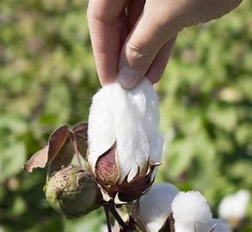
Am Ende vom zweiten Halbjahr in Jahrgang 9 …
..weißt du, wie aus Baumwolle ein Kleidungsstück wird
..kennst du verschiedene Fasertypen
..weißt du, wie ein Stoff wasserabweisend wird
..welchen Weg deine Jeans zurücklegt
Sekundarschule am Stoppenberg

Slide 13
Welchen Weg legt meine Jeans zurück?
… bis zu 50 000 Kilometer legt eine Jeans zurück ! Die Erde hat einen Umfang von etwa 40 000 Kilometer!
Sekundarschule am Stoppenberg

Slide 14
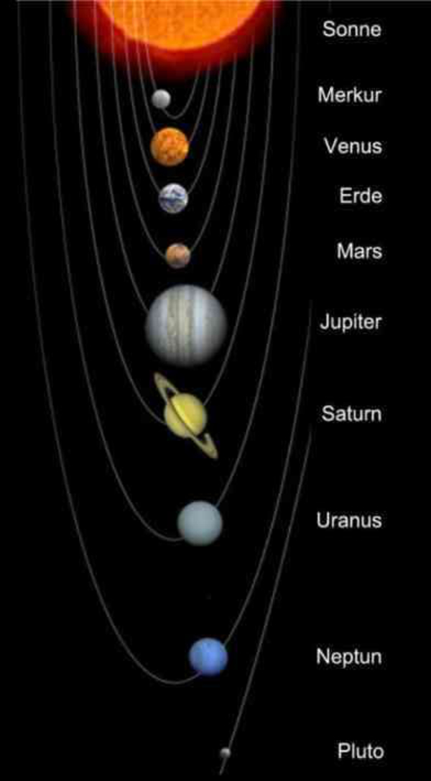
Am Ende von Jahrgang 10 …
..kennst du den Aufbau unseres Sonnensystems
..weißt du, wie ein Automotor aufgebaut ist
..weißt du, warum Flugzeuge fliegen können
..weißt du, wie Schiffe schwimmen können
Sekundarschule am Stoppenberg

Slide 15
Und für alle Jahrgänge gilt:
Du lernst natürlich noch viel mehr!
Sekundarschule am Stoppenberg

Slide 16
Wie hilft mir das Fach (später) weiter?
Verständnis der Vernetzung von Mensch und Umwelt
Grundlagen für bewusste Entscheidungsfindungen (ethisch, ökologisch, nachhaltig…)
Grundlagen für den Unterricht in der gymnasialen Oberstufe vermittelt
Kenntnisse ermöglichen den Zugang zu vielen (neuen) Berufsgruppen.
Sekundarschule am Stoppenberg

Slide 17
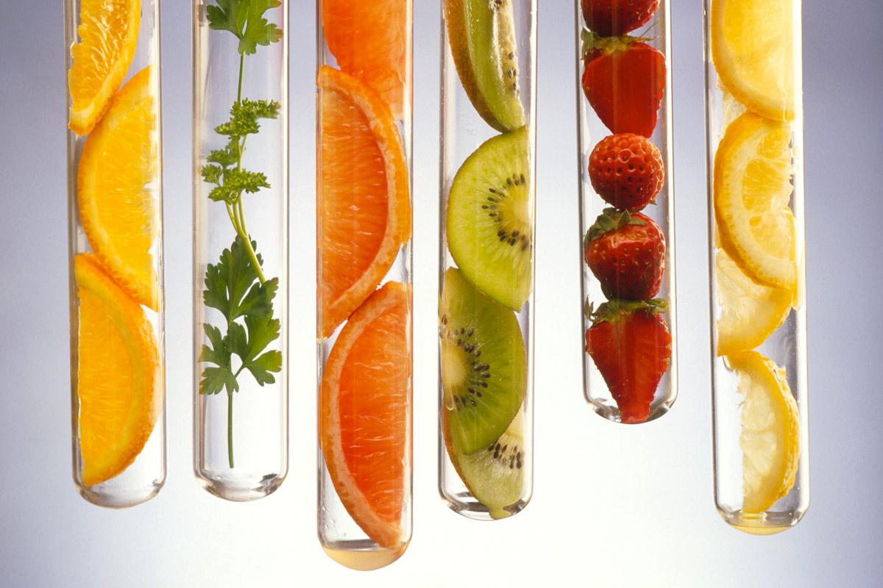
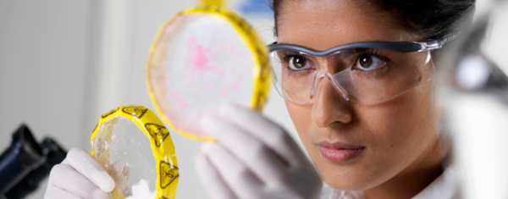
Für welche Berufsfelder wäre MeNaUm die richtige Wahl?
Wellnessbereich
Pharmabereich
Lebensmittelindustrie
Automobilindustrie
Gesundheitswesen
Chemische Industrie
Veterinärbereich
Umweltbereich
Sekundarschule am Stoppenberg

Slide 18
Was sollte ich mitbringen für das Fach?
Du bist geeignet für MeNaUm, wenn du
… In Klasse 5 und 6 Spaß an NaWi hast
… gut mit Schaubildern und Diagrammen arbeiten kannst
… dir naturwissenschaftliche Gegebenheiten erklären möchtest
… bereit bist, dir selbstständig neue Dinge anzueignen
.. kein Problem damit hast, einen umfangreichen Zusammenhang ausführlich zu erklären
Sekundarschule am Stoppenberg

Slide 19
Vielen Dank für eure und Ihre Aufmerksamkeit!
Gibt es noch Fragen?

